Slide 1

Русский язык 2 класс
Тема: «Правописание парных звонких и глухих согласных на конце слова С.27 – 28»
Учитель:
Киселева С.А.

Slide 2

Цель:
обобщение и систематизация знаний о парных звонких и глухих согласных в конце слов.

Slide 3
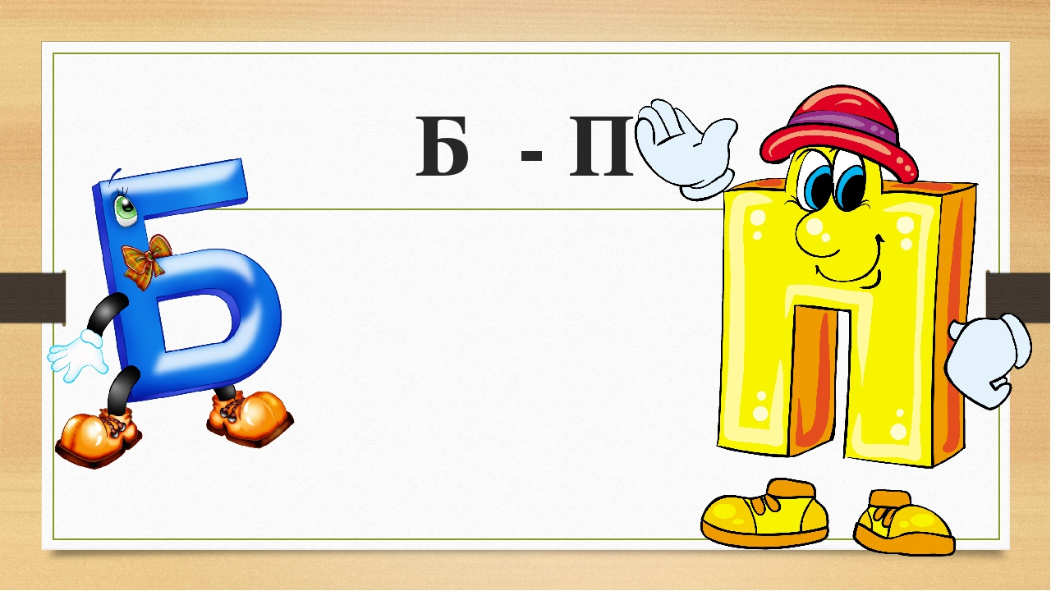
Задание № 1
Прочитайте задание упр. 46 на с. 27, спишите изменяя форму каждого слова из скобок.

Slide 4
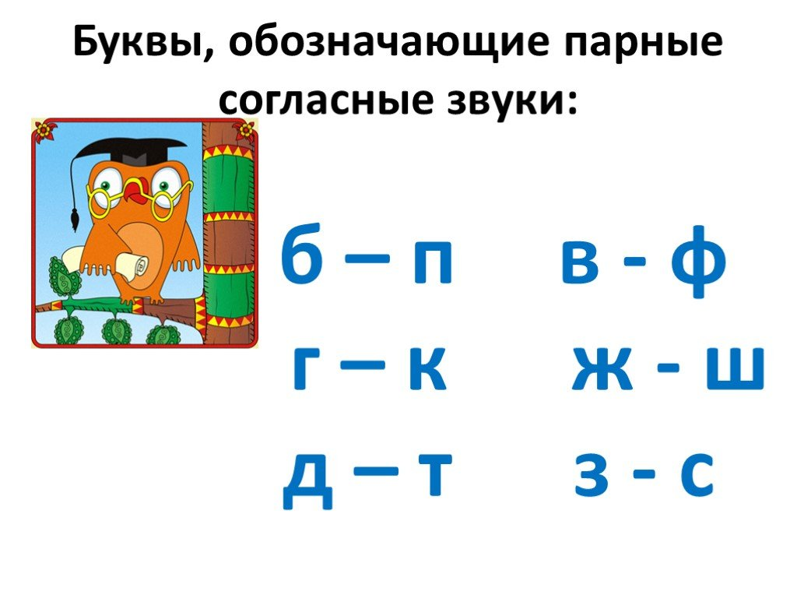
Задание № 2
Спишите упр. 47 на с. 28, выбирая нужную букву из скобок.

Slide 5

Задание для контроля
Составьте 3 пары слов с парными звонкими и глухими согласными на конце слова (например)

Slide 6
Итог урока:
Продолжи предложение:
Я узнал, что…
Было интересно узнать о …
Теперь я смогу …

Slide 7

Урок окончен!
Спасибо за внимание!

